Slide 1

PHÒNG GD &ĐT LONG BIÊN
TRƯỜNG TIỂU HỌC PHÚC LỢI
CHÀO MỪNG CÁC EM
ĐẾN TIẾT TIẾNG VIỆT

Slide 2


TUẦN 13
TIẾT 4

Slide 3

ǡμếnḑ VΘʸt
NóΤ΅ ȩà ǻΉ;: τ˘ εuΏǝn ȳǼp χɃ λμʴt δóΟɖ

Slide 4

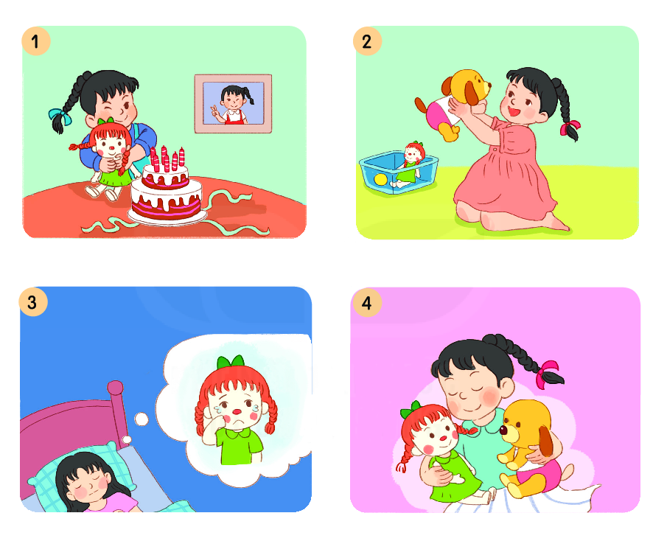
KỂ CHUYỆN: BÚP BÊ BIẾT KHÓC
1. Dựa vào câu hỏi gợi ý, đoán nội dung của từng tranh:
Búp bê biết khóc
Sinh nhật 6 tuổi Hoa được tặng quà gì? Hoa yêu thích món đồ đó như thế nào?
Sinh nhật 7 tuổi, Hoa được tặng quà gì? Hoa đã làm gì với món quà cũ?
Hoa nằm mơ thấy gì?
Hoa đã làm gì với hai đồ chơi của mình?
Notes:
- Tranh 1: Khi tròn 6 tuổi, Hoa được tặng món quà là một cô búp bê rất xinh đẹp. Đi đâu, làm gì cô bé cũng không quên ôm búp bê đi theo.
- Tranh 2: Khi tròn 7 tuổi, Hoa được món quà là một chú chó bằng bông dễ thương. Từ ngày có món quà mới, Hoa quên hẳn cô búp bê trước đó của mình.
- Tranh 3: Một tối, Hoa nằm mơ thấy cô búp bê cũ đang khóc thút thít và trách mình đã bỏ rơi cô bé.
- Tranh 4: Tỉnh dậy, Hoa đi kiếm cô búp bê cũ. Cô bé giới thiệu búp bê với em chó bông. Từ đó Hoa yêu quý cả hai người bạn và không bỏ quên ai cả.

Slide 5

KỂ CHUYỆN: BÚP BÊ BIẾT KHÓC
2. Nghe kể chuyện.
Búp bê biết khóc

Slide 6
KỂ CHUYỆN: BÚP BÊ BIẾT KHÓC
3. Chọn kể 1 – 2 đoạn của câu chuyện theo tranh
Búp bê biết khóc
Sinh nhật 6 tuổi Hoa được tặng quà gì? Hoa yêu thích món đồ đó như thế nào?
Sinh nhật 7 tuổi, Hoa được tặng quà gì? Hoa đã làm gì với món quà cũ?
Hoa nằm mơ thấy gì?
Hoa đã làm gì với hai đồ chơi của mình?

Slide 7
KỂ CHUYỆN: BÚP BÊ BIẾT KHÓC
Khi Hoa tròn 6 tuổi, cô bé được tặng quà là một cô búp bê xinh xắn. Búp bê mặc váy và được tết tóc hai bên. Hoa yêu búp bê lắm. Đi đâu, làm gì Hoa cũng đem theo búp bê. Tối đến đi ngủ, Hoa lại ôm búp bê ngủ.

Slide 8
KỂ CHUYỆN: BÚP BÊ BIẾT KHÓC
Khi tròn 7 tuổi, Hoa lại được tặng một món quà sinh nhật khác. Đó là một chú chó bằng bông. Hoa yêu chó bông lắm. Lúc chơi, lúc ngủ Hoa đều đem chó bông bên mình. Từ ngày có chó bông, Hoa quên hẳn búp bê. Búp bê bị bỏ quên xó tủ tối tăm.

Slide 9
KỂ CHUYỆN: BÚP BÊ BIẾT KHÓC
Một tối, Hoa nằm mơ thấy búp bê. Trong giấc mơ, búp bê khóc thút thít và nói với Hoa rằng:
- Chị Hoa quên em rồi sao? Em nhớ chị lắm! Huhu
Thấy búp bê khóc, Hoa cũng bật khóc theo. Cô bé tỉnh dậy, lật đật đi tìm búp bê. Hoa tìm thấy búp bê ở một góc tủ, ôm búp bê vào lòng, Hoa nói:
- Chị xin lỗi! Sau này chị sẽ đối xử tốt với em hơn. Chúng ta vẫn là bạn nhé!

Slide 10
KỂ CHUYỆN: BÚP BÊ BIẾT KHÓC
Hoa giới thiệu búp bê với chó bông. Từ đó, Hoa chơi thân thiết với cả búp bê và chó bông, không bỏ quên bạn nào nữa cả.

Slide 11

KỂ CHUYỆN: BÚP BÊ BIẾT KHÓC
+ Em học được bài học gì từ câu chuyện trên?
+ Những đồ chơi cũ em vẫn giữ hay cho các em nhỏ khác?

Slide 12

VẬN DỤNG

Slide 13

Kể về bạn Hoa trong câu chuyện
Búp bê biết khóc cho người thân nghe

Slide 14


